Slide 1
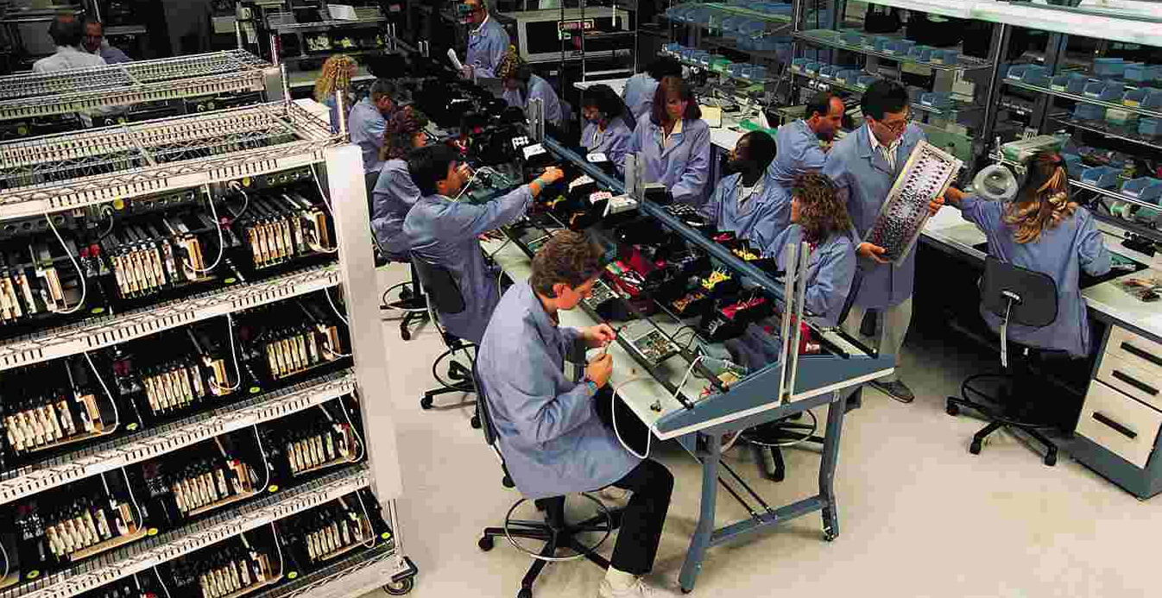
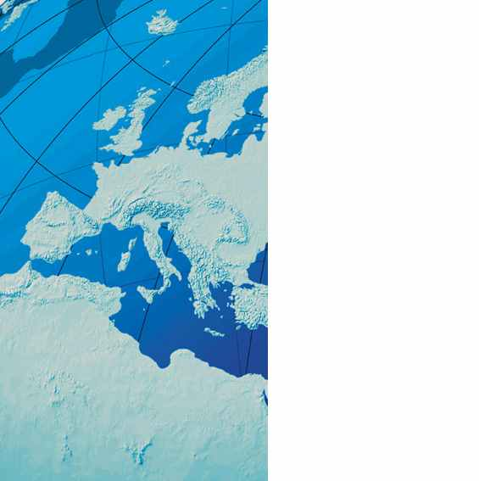
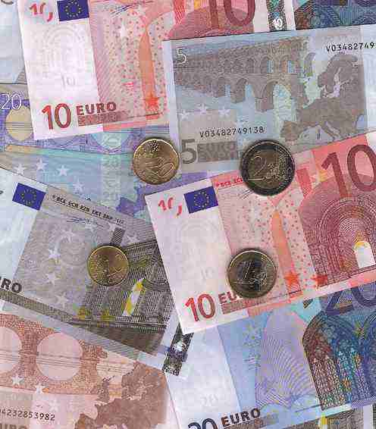
Hyrje:
Çka është ekonomiksi?

Slide 2
Cka është Ekonomiksi ?
Ekonomiksi studion zgjedhjet mes alternativave, të bëra nga njerëzit të cilët ballafaqohen me rrallësinë.
Rrallësia është një situatë në të cilën burimet janë të kufizuara por që mund të përdoren në mënyra të ndryshme; kështu që një mall apo shërbim duhet të sakrifikohet për një tjetër.

Slide 3
Zgjedhjet e Shoqërisë
Vendimet e prodhuesve, konsumatorëve dhe qeverisë përcaktojnë se si një sistem ekonomik u përgjigjet tre pyetjeve themelore:
  Cfarë produkte prodhojmë ne?
  Si i prodhojmë këto produkte?
  Kush i konsumon këto produkte?

Slide 4
Faktorët e prodhimit
Faktorët e prodhimit janë burimet që përdoren për të prodhuar mallra dhe shërbime:
Burimet natyrore:
  Gjëra të krijuara nga veprat e natyrës sikurse toka, uji, mineralet, rezervat e karburanteve dhe gazit, burimet që rigjenerohen dhe që nuk rigjenerohen.

Slide 5
Faktorët e prodhimit
Faktorët e prodhimit janë burimet që përdoren për të prodhuar mallra dhe shërbime :
Puna:
  Aftësitë njerëzore, fizike dhe mendore, që përdoren nga punëtorët në prodhimin e mallrave dhe shërbimeve.

Slide 6
Faktorët e prodhimit
Faktorët e prodhimit janë burimet që përdoren për të prodhuar mallra dhe shërbime :
Kapitali fizik:
  Të gjitha makinat, ndërtesat, pajisjet, rrugët dhe objektet tjera të bëra nga qeniet njerëzore për të prodhuar mallra dhe shërbime.

Slide 7
Faktorët e prodhimit
Faktorët e prodhimit janë burimet që përdoren për të prodhuar mallra dhe shërbime :
Kapitali njerëzor:
  Njohuritë dhe aftësitë e fituara nga një punëtor nëpërmjet edukimit dhe eksperiencës.

Slide 8
Faktorët e prodhimit
Faktorët e prodhimit janë burimet që përdoren për të prodhuar mallra dhe shërbime :
Ndërmarrësia (aftësitë sipërmarrëse)
  Aftësia për të koordinuar prodhimin dhe shitjen e mallrave dhe shërbimeve. Ndërmarrësit rrezikojnë dhe shpenzojnë kohë dhe para në një biznes pa ndonjë fitim të garantuar.

Slide 9
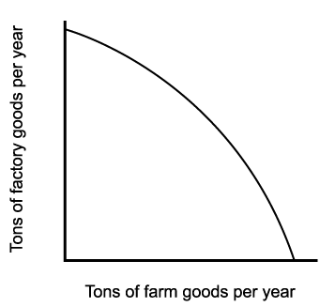
Lakorja e kufirit të mundësive të prodhimit (KMP)
Lakorja KMP tregon kombinimet e mundshme të mallrave dhe shërbimeve në dispozicion të një ekonomie, nëse të gjitha burimet prodhuese janë të shfrytëzuara tërësisht dhe në mënyrë eficiente.

Slide 10
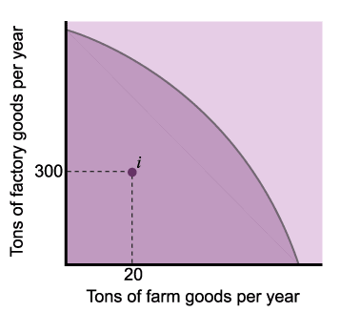
Lakorja e kufirit të mundësive të prodhimit (KMP)
Kur ekonomia është në pikën i, burimet nuk janë të shfrytëzuara tërësisht dhe/ose ato nuk janë të përdorura me efikasitet.

Slide 11
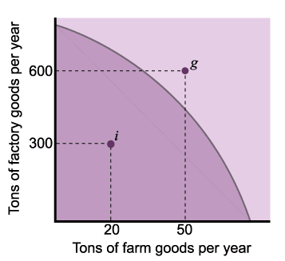
Lakorja e kufirit të mundësive të prodhimit (KMP)
Pika g është e dëshirueshmë sepse sjell më shumë nga të dy të mirat, mirëpo e paarritshme duke marrë parasysh sasinë e burimeve që kemi në dispozicion.

Slide 12
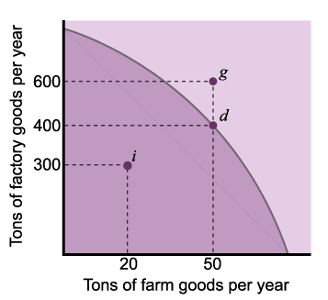
Lakorja e kufirit të mundësive të prodhimit (KMP)
Pika d është një nga kombinimet e mundshme të mallrave të prodhuara kur burimet janë të shfrytëzuara tërësisht dhe me efikasitet.

Slide 13
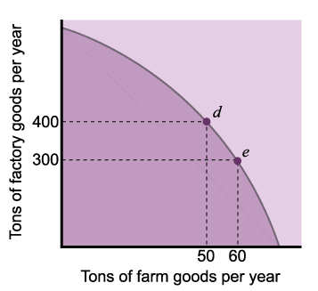
Rrallësia dhe lakorja e mundësive të prodhimit
Për të rritur sasinë e mallrave ushqimore për 10 ton, ne duhet të sakrifikojmë 100 ton të mallrave për veshmbathje.

Slide 14
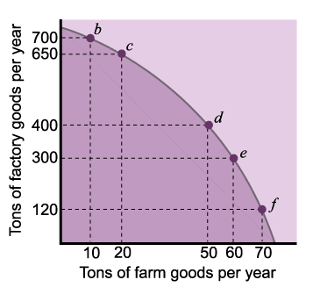
Lakorja e kufirit të mundësive të prodhimit (KMP)
Lakorja KMP është konkave ndaj origjinës, sepse burimet nuk janë të adaptueshme në mënyrë të përkryer ndaj prodhimit të dy të mallrave.
Përderisa sa ne rrisim prodhimin e një malli, ne sakrifikojmë në mënyrë progresive më shumë nga malli tjetër.

Slide 15
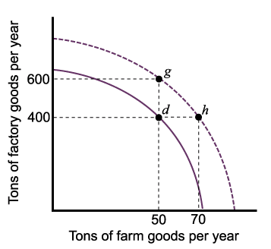
Zhvendosja e lakores së kufirit të mundësive të prodhimit
Për të rritur prodhimin e një malli pa zvoglimin e prodhimit të mallit tjetër, lakorja KMP duhet të zhvendoset djathtas.

Slide 16
Zhvendosja e lakores së kufirit të mundësive të prodhimit
Lakorja KMP zhvendoset djathtas si rezultat i:
  Rritjes së burimeve të ekonomisë,
  Risive teknologjike që rrisin rezultatet e arritura nga burimet në dispozicion.

Slide 17
Zhvendosja e lakores së kufirit të mundësive të prodhimit
Nga pika d, një shtesë e 200 ton të mallrave për veshmbathje ose 20 ton të mallrave bujqësore janë tani të mundshme (ose ndonjë kombinim mes tyre).

Slide 18
Tregu dhe Dora e Padukshme
Tregu është një marrëveshje që lejon blerësit dhe shitësit për të këmbyer gjëra: një blerës këmben paratë për një produkt; një shitës këmben një produkt për paratë.
Adam Smith ka përdorur metaforën e Dorës së Padukshme se si njerëzit duke vepruar për interesin e tyre vetiak mund të promovojnë interesin e shoqërisë si një tërësi.

Slide 19
Mënyra ekonomike e të menduarit
Ekonomiksi Pozitivist mirret me forcat që ndikojnë në aktivitetin ekonomik, dhe parashikojnë pasojat e veprimeve alternative. Ky i përgjigjet pyetjeve të tilla si: cfarë ishte, c’është apo c’do të ndodhë?.
Ekonomiksi normativist përgjigjet në pyetjen, Cfarë do të duhej të ndodhte? Shumica e ekonomistëve i shmangen pyetjeve normative.

Slide 20
Mënyra ekonomike e të menduarit
Ekonomistët përdorin supozimet thjehtëzuese për të eleminuar detalet irrelevante dhe për tu fokusuar në atë që me të vërtetë ka rëndësi. Supozimet janë një ndihmë për procesin analitik.

Slide 21
Mënyra ekonomike e të menduarit
Supozimet thjeshtëzuese nuk janë domosdoshmërisht realiste.
Ne përdorim harta, për shembull, për të shkuar nga pika A në B, duke ditur që harta nuk është një përshkrim i saktë i rrugës që kemi përpara, por vetëm një realitet i thjeshtësuar.

Slide 22
Mënyra ekonomike e të menduarit
Shumica e analizave ekonomike bazohen në dy supozime:
  Supozojmë që njerëzit veprojnë sipas interesit të tyre personal, duke mos i konsideruar ndikimet e veprimeve të tyre në njerëzit tjerë.
  Supozojmë që njerëzit marrin vendime në bazë të informatave.

Slide 23
Hulumtoni marëdhënien mes dy variablave
Supozimi “ceteris paribus” përdoret për të hulumtuar marrëdhënien mes dy variablave.
  Një variabël është një matës i cili mund të merr vlera të ndryshme.
“Ceteris paribus” nga Latinishtja do të thotë “të gjitha tjerat të pandryshueshme.” Për të studiuar marrëdhënien mes dy variablave, ne supozojmë që variablat tjera nuk ndryshojnë.

Slide 24
Mikroekonomia
Mikroekonomia është shkenca mbi zgjedhjet që bëjnë konsumatorët, firmat, dhe qeveria dhe mënyrën se si zgjedhjet e tyre ndikojnë në tregun e një produkti apo shërbimi të caktuar.

Slide 25
Mikroekonomia
Mikroekonomia përqëndrohet në analizat e njësive individuale ekonomike.
Analiza mikroekonomike mund të përdoret për të:
  Kuptuar se si funksionojnë tregjet dhe të parashikuar ndryshimet.
  Marrë vendime personale dhe menaxheriale.
  Vlerësuar meritat e politikave publike.

Slide 26
Makroekonomia
Makroekonomia është shkenca mbi ekonominë kombëtare si tërësi.
Analiza mikroekonomike mund të përdoret për të:
Kuptuar se si funksionon ekonomia kombëtare.
Kuptuar debatet kryesore mbi politikën ekonomike.
Marrë vendime ekonomike në bazë të informatave.

